Slide 1
20220817
TianlongZhou

Slide 2
会议纪要
BM模块bug修复（效果）
与BM相关的奖励函数设定（搁置）
多步预测相关实验（搁置）

Slide 3
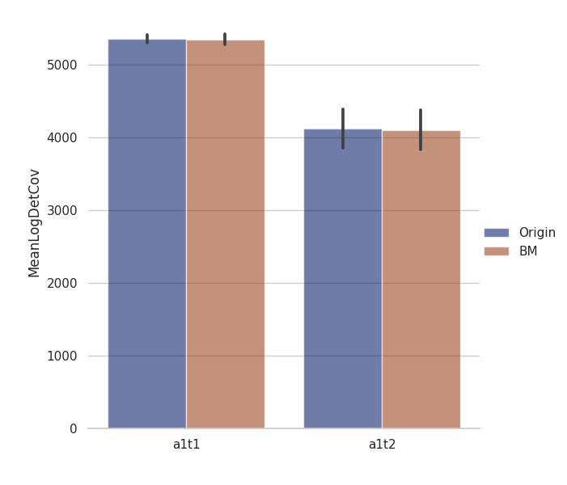
BM模块效果
1. 空图

Slide 4

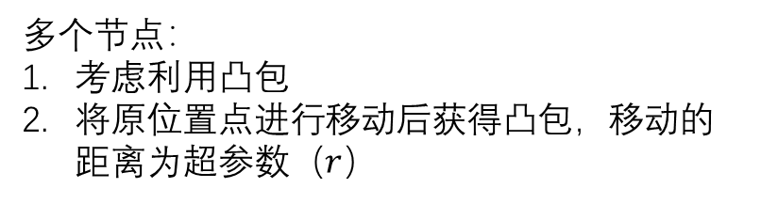



BM划分
多个节点：
考虑利用凸包
将原位置点进行移动后获得凸包，移动的距离为超参数（$r$）
$$r$$
$$r$$
$$r$$
$$r$$

Slide 5
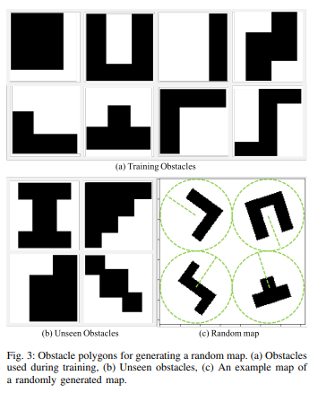
BM模块实验计划
[1]Learning to Track Dynamic Targets in Partially Known Environments
BM模块实验需要回答两个问题：
BM对多智能体协作是否有帮助？
BM是否对导航有帮助？（绕开墙体）
利用凸包缩小BM计算范围，对时间和reward的影响？
实验方法：
对问题1，以智能体数量比目标数量少为基础，验证1a4t, 2a4t, 3a4t, 4a4t情况下的实验效果，对比原方法和BM方法的效果差距。
对问题2，以论文[1]提出的实验方法为基础，预设12种基础障碍物（8种在训练中使用，4种在测试中使用）。设置两种实验，第一种是训练和测试，都使用图(a)中的八种障碍物，验证模型的导航能力。第二种是训练使用图(a)的八种，测试使用图(b)的四种，验证模型的泛化能力。
考虑不同的凸包超参数，导出不同的时间消耗和reward结果。

Slide 6
Reward的构建思考
主要考虑两个点：
当前时刻信息->BM覆盖比例
历史信息->BM覆盖比例与上一时刻的差值
奖励设定的目标：
当前时刻BM覆盖比例尽可能大，极限情况完全被覆盖
用差值引导智能体顺着梯度方向前进

